Slide 1
Geometry
UESTC-Hezhu

Slide 2
坐标数值类型
long long 或 double（或long double（甚至分数类））
在条件允许的情况下，优先使用long long

Slide 3
基本定义
struct Point {
long long x, y;
Point(long long x, long long y) : x(x), y(y) { }
};
typedef Point Vector;

Slide 4
基本运算
Vector operator+(const Vector &A, const Vector &B) {
return Vector(A.x + B.x, A.y + B.y);
}
Vector operator-(const Vector &A, const Vector &B) {
return Vector(A.x - B.x, A.y - B.y);
}
Vector operator*(const Vector &A, double k) {
return Vector(A.x * k, A.y * k);
}

Slide 5
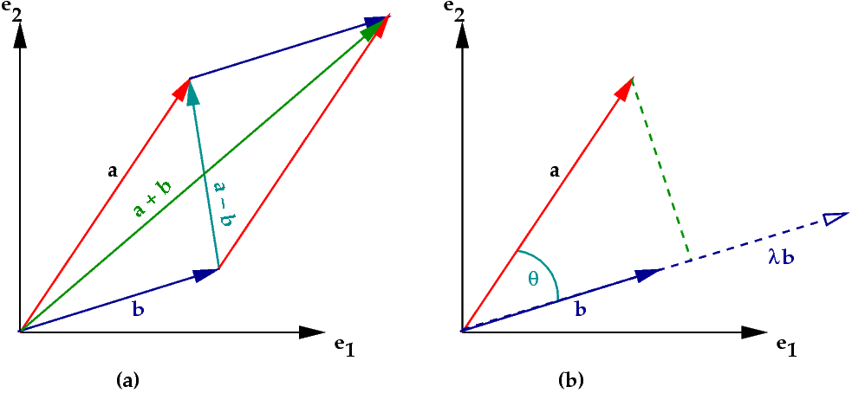
基本运算
其中减法运算运用得最多
涉及到乘法运算的通常会涉及到浮点运算，使用需改动定义（或不使用原定义）

Slide 6
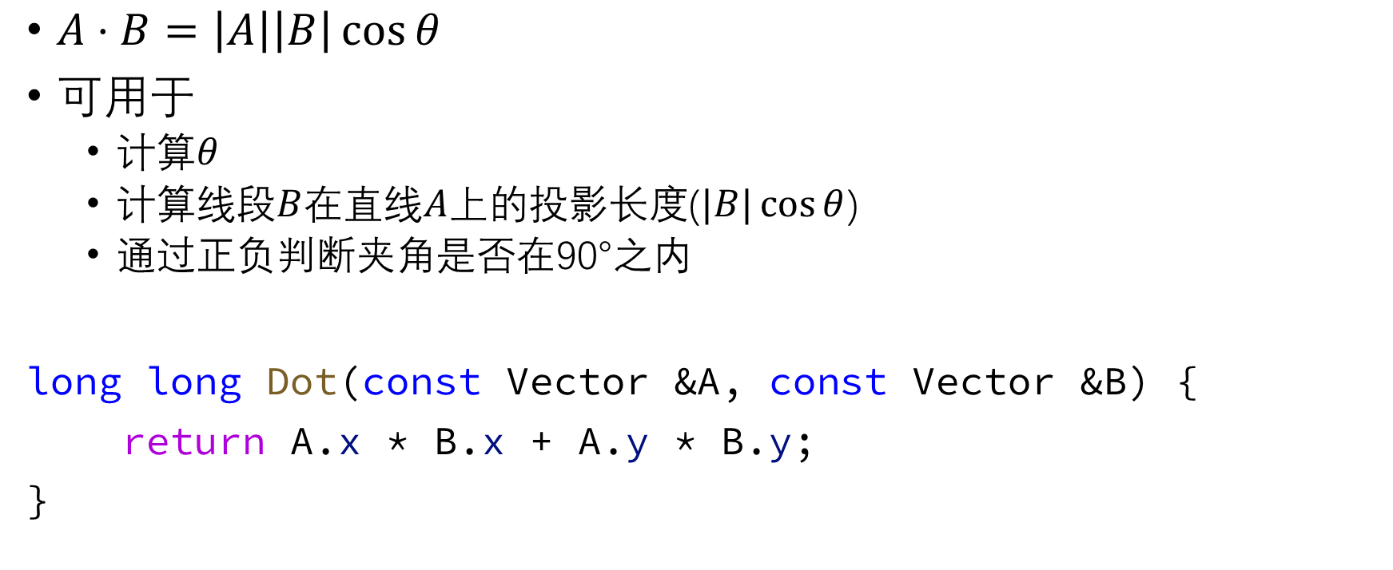
点积
$A⋅B=\left|A\right|\left|B\right|\cos{θ}$
可用于
计算$θ$
计算线段$B$在直线$A$上的投影长度($|B|\cos{θ}$)
通过正负判断夹角是否在90°之内
long long Dot(const Vector &A, const Vector &B) {
return A.x * B.x + A.y * B.y;
}

Slide 7
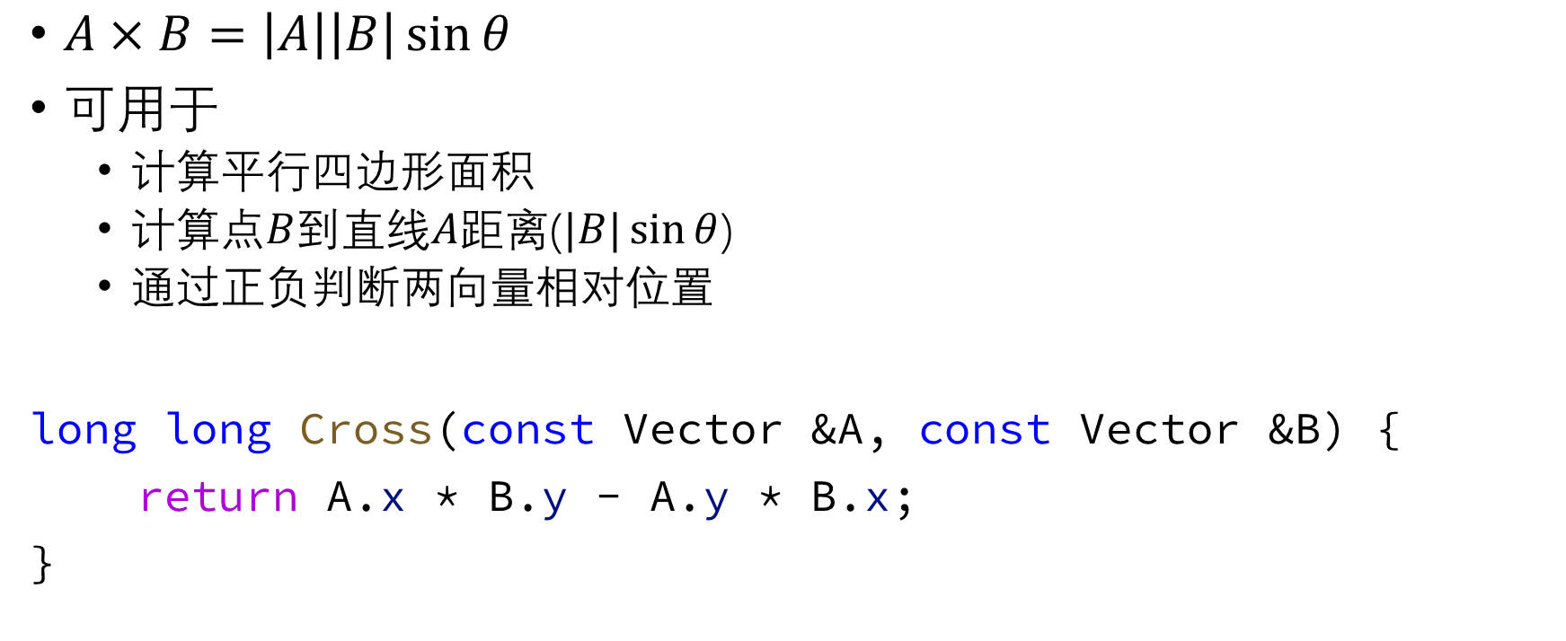
叉积
$A×B=\left|A\right|\left|B\right|\sin{θ}$
可用于
计算平行四边形面积
计算点$B$到直线$A$距离($|B|\sin{θ}$)
通过正负判断两向量相对位置
long long Cross(const Vector &A, const Vector &B) {
return A.x * B.y - A.y * B.x;
}

Slide 8
经典问题
两直线交点
点到线段距离
etc.

Slide 9
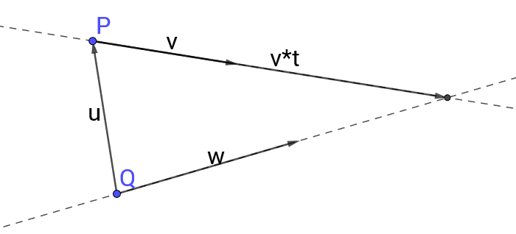

两直线交点
Point GetLineIntersection(Point P, Vector v, Point Q, Vector w) {
Vector u = P - Q;
double t = Cross(w, u) / Cross(v, w);
return P + v * t;
}
$\left(u+v∗t\right)×w=0$
$u×w+t\left(v×w\right)=0$
$t=\frac{w×u}{v×w}$

Slide 10
例题
给定一个100000个点的不自交的多边形，和一条直线，求直线在多边形内或边上的长度之和

Slide 11
解法
只需要求出所有真正的交点，分两种情况
交在边上，直接用两直线求交得到交点
交在点上，需要判断该交点是否为真正的交点

Slide 12
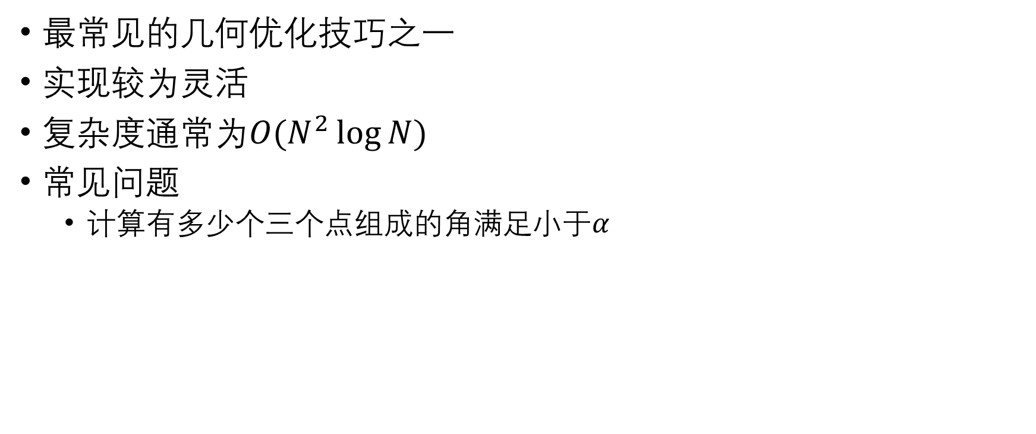
极角排序
最常见的几何优化技巧之一
实现较为灵活
复杂度通常为$O(N^{2}\log{N})$
常见问题
计算有多少个三个点组成的角满足小于$α$

Slide 13

Naïve实现
枚举第一个点$P_{i}$
以$P_{i}$为中心，算出所有$P_{j}(j≠i)$的相对角度
对角度进行排序
用two pointers或类似的方法进行$O(N)$枚举计算答案

Slide 14
参考实现
for (int i = 0; i < n; ++i) {
int m = 0;
for (int j = 0; j < n; ++j) {
if (i == j) continue;
deg[m++] = atan2(P[j].y - P[i].y, P[j].x - P[i].x);
}
sort(deg, deg + m);
for (int j = 0; j < m; ++j) deg[m + j] = deg[j] + 2 * pi;
for (int j = 0, k = 0; j < m; ++j) {
while (k < m * 2 && dcmp((deg[k] - deg[j]) - alpha) < 0) ++k;
ans += k - j - 1;
}
}

Slide 15
细节
atan2传入两个参数y和x，返回范围在[-pi,+pi]的极角
atan2对应的long double版本为atan2l
dcmp为避免精度误差的比较函数
int dcmp(double x) {
if (fabs(x) < eps) return 0;
return x < 0 ? -1 : 1;
}

Slide 16
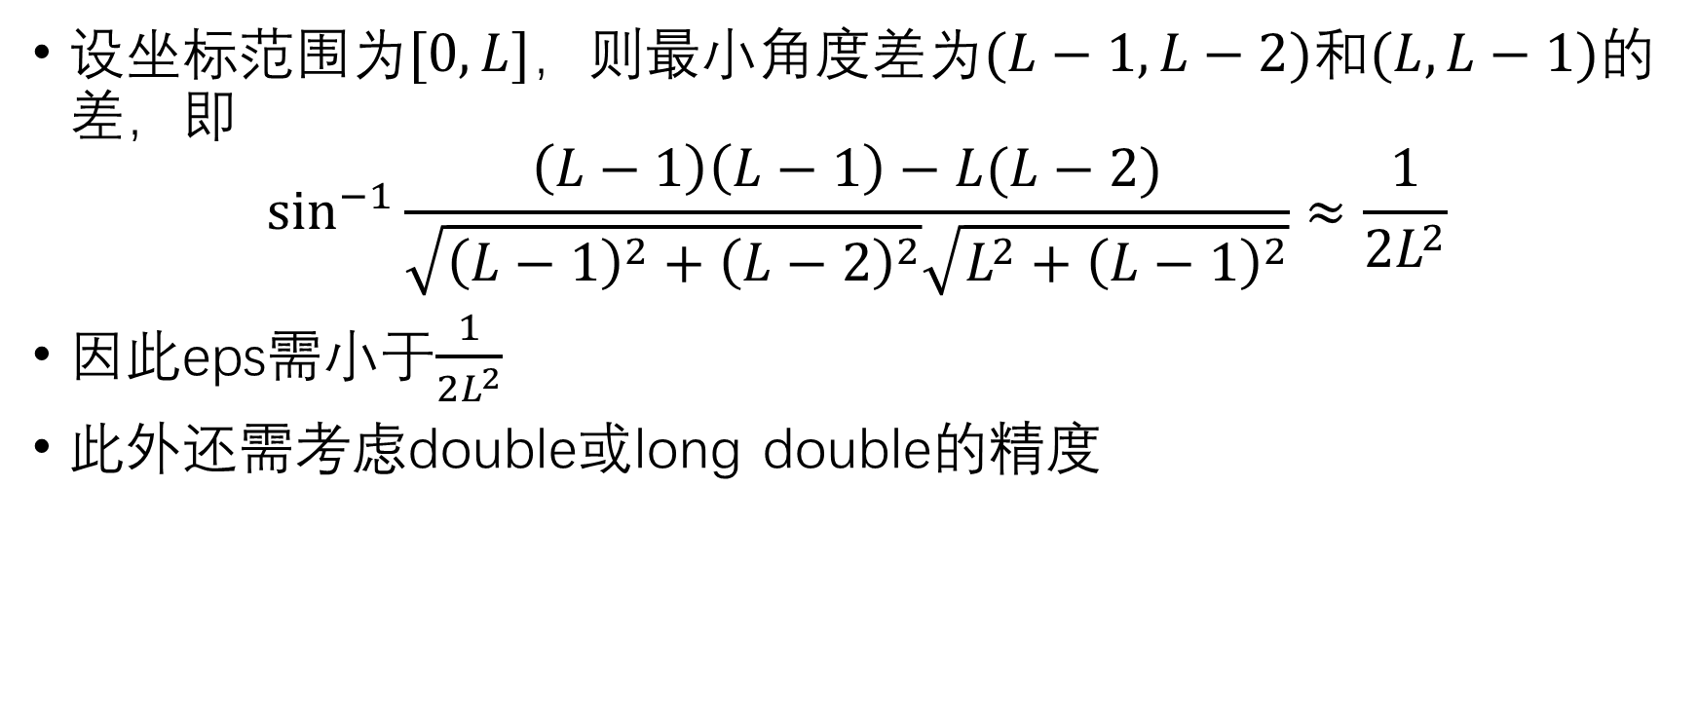
如何选择eps
设坐标范围为$[0,L]$，则最小角度差为$(L−1,L−2)$和$(L,L−1)$的差，即
$$\sin^{−1}{\frac{\left(L−1\right)\left(L−1\right)−L(L−2)}{\sqrt{{\left(L−1\right)}^{2}+{\left(L−2\right)}^{2}}\sqrt{L^{2}+{\left(L−1\right)}^{2}}}}≈\frac{1}{2L^{2}}$$
因此eps需小于$\frac{1}{2L^{2}}$
此外还需考虑double或long double的精度

Slide 17

高级实现
为了避免精度误差，可以用叉积判断两个向量的相对位置
叉积只可判断$[0,pi]$内的相对位置，需要引入象限进行判断

Slide 18
参考实现
struct Point {
long long x, y, k;
Point(long long x, long long y) : x(x), y(y) {
if (x > 0 && y >= 0) k = 0;
else if (x <= 0 && y > 0) k = 1;
else if (x < 0 && y <= 0) k = 2;
else if (x >= 0 && y < 0) k = 3;
}
};
bool operator<(const Point &A, const Point &B) {
if (A.k != B.k) return A.k < B.k;
return Cross(A, B) > 0;
}

Slide 19
参考实现
for (int i = 0; i < n; ++i) {
int m = 0;
for (int j = 0; j < n; ++j) {
if (i == j) continue;
p[m++] = Point(P[j].x - P[i].x, P[j].y - P[i].y);
}
sort(p, p + m);
for (int j = 0; j < m; ++j) {
p[m + j] = p[j];
p[m + j].k += 4;
}
for (int j = 0, k = 0; j < m; ++j) {
while (k < m * 2 && blabla) ++k;
ans += k - j - 1;
}
}

Slide 20
例题
给1000条线段，用一条直线穿过尽可能多的线段
给1000个点，计算有多少个三个点组成的三角形为锐角/直角/钝角三角形
给100000个点，两两连成的所有直线中，求第k大的极角
给100000个向量，选出一部分向量使得向量的和的长度最长

Slide 21
例题
给N个点，找到一个点集使得形成的凸包面积最大，且凸包内不包含其他点

Slide 22
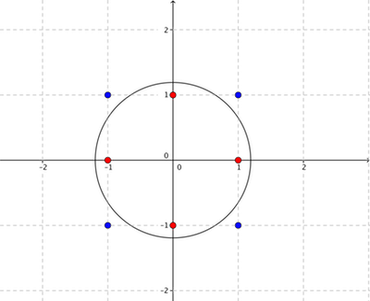
例题 CF-549E
给平面上N个红点和M个蓝点，是否存在一个圆把它们区分开

Slide 23
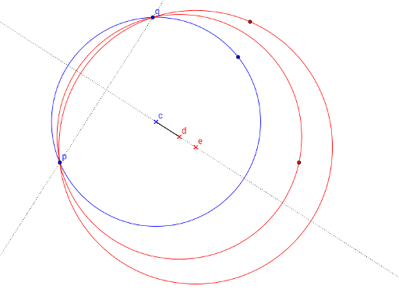

Naïve解法
$O(\left(N^{2}+M^{2}\right)\left(N+M\right))$

Slide 24
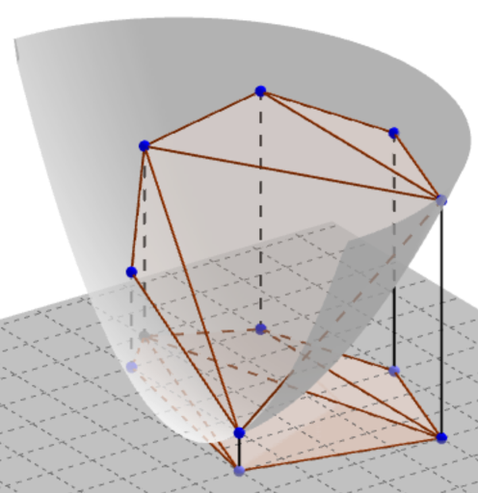

高级解法
$O(\left(N+M\right)C^{\frac{2}{3}}+N\log{N}+M\log{M})$

Slide 25
例题
平面上N个点，有多少个三点形成的圆包含了给定的点P

Slide 26
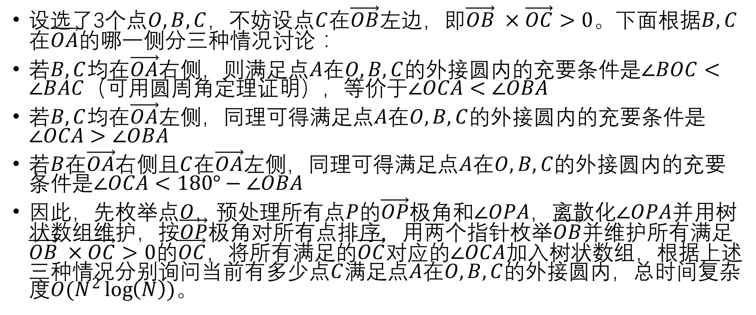
题解
设选了3个点$O, B, C$，不妨设点$C$在$\vec{OB}$左边，即$\vec{OB} ×\vec{OC}>0$。下面根据$B, C$在$\vec{OA}$的哪一侧分三种情况讨论：
若$B,C$均在$\vec{OA}$右侧，则满足点$A$在$O, B, C$的外接圆内的充要条件是$∠BOC<∠BAC$（可用圆周角定理证明），等价于$∠OCA<∠OBA$
若$B,C$均在$\vec{OA}$左侧，同理可得满足点$A$在$O, B, C$的外接圆内的充要条件是$∠OCA>∠OBA$
若$B$在$\vec{OA}$右侧且$C$在$\vec{OA}$左侧，同理可得满足点$A$在$O, B, C$的外接圆内的充要条件是$∠OCA<180°−∠OBA$
因此，先枚举点$O$，预处理所有点$P$的$\vec{OP}$极角和$∠OPA$，离散化$∠OPA$并用树状数组维护，按$\vec{OP}$极角对所有点排序，用两个指针枚举$\vec{OB}$并维护所有满足$\vec{OB} ×\vec{OC}>0$的$\vec{OC}$，将所有满足的$\vec{OC}$对应的$∠OCA$加入树状数组，根据上述三种情况分别询问当前有多少点$C$满足点$A$在$O, B, C$的外接圆内，总时间复杂度$O(N^{2}\log\left(N\right))$。

Slide 27

旋转卡壳
最常见的几何优化技巧之一
实现较为灵活
复杂度通常为$O(N\log{N})$
本质上是two pointers优化
常见问题
求N个点的最远点对

Slide 28
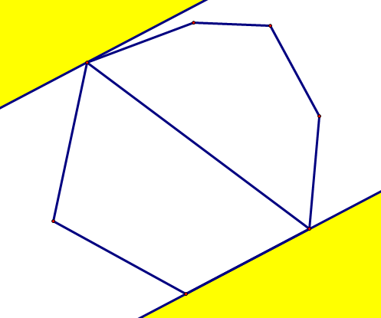
实现
对N个点求凸包，可证明最远点对一定在凸包上
维护两条平行的直线
一步一步地旋转两条直线，更新答案

Slide 29
代码框架
for (int i = 0, j = 0; i < n; ++i) {
while (calc(i, i + 1, j) <= calc(i, i + 1, j + 1) j = (j + 1) % n;
update(i, j);
update(i + 1, j);
}

Slide 30
例题
给N个向量，多次询问与给定向量的点积的最大值

Slide 31
离线解法
把N个向量看成点，求凸包
把所有询问向量预先按角度排序
用类似旋转卡壳的方法维护两个指针

Slide 32
在线解法
把N个向量看成点，求凸包
把凸包拆成上下两个凸壳
对一个询问，在对应的凸壳上进行二分找极值

Slide 33
三维几何
三维点积叉积
线线相交
线面相交
面面相交

Slide 34
例题
求单位球面上两条“线段”的交点

Slide 35
Q&A

